Slide 1
Algoritmo de Tomasulo
MO401 – Arquitetura de Computadores I
Cristiano Dalmaschio Ferreira
Instituto de Computação
Universidade Estadual de Campinas – SP - Brasil

Slide 2
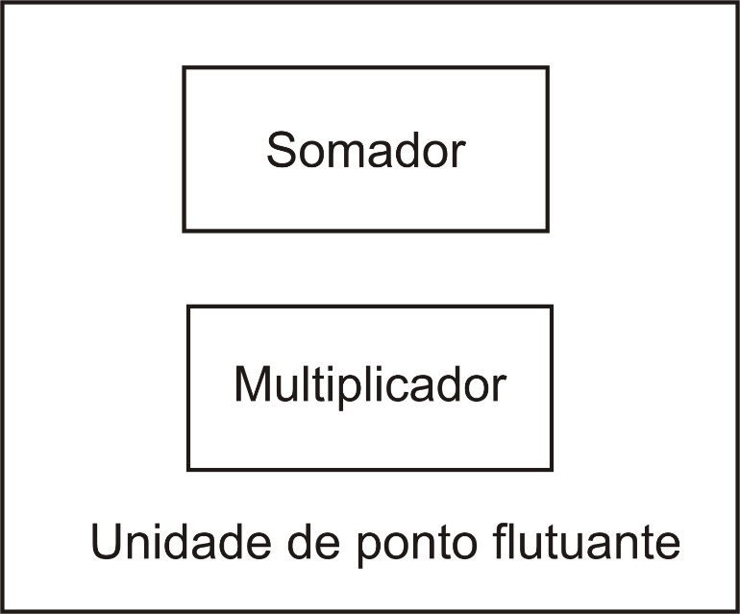
Introdução
Pipelines e paralelismo no nível de instrução

Slide 3
Conflitos de Dados
DIV.D F0, F1, F2
SUB.D F5, F0, F3
ADD.D F0, F2, F4
MULT.D F6, F7, F8
ADD.D F7, F2, F4

Slide 4
Conflitos de Dados
DIV.D F0, F1, F2
SUB.D F5, F0, F3
ADD.D F0, F2, F4
MULT.D F6, F7, F8
ADD.D F7, F2, F4

Slide 5
Conflitos de Dados
RAW
DIV.D F0, F1, F2
SUB.D F5, F0, F3
ADD.D F0, F2, F4
MULT.D F6, F7, F8
ADD.D F7, F2, F4

Slide 6
Conflitos de Dados
RAW
DIV.D F0, F1, F2
SUB.D F5, F0, F3
ADD.D F0, F2, F4
MULT.D F6, F7, F8
ADD.D F7, F2, F4

Slide 7
Conflitos de Dados
WAW
RAW
DIV.D F0, F1, F2
SUB.D F5, F0, F3
ADD.D F0, F2, F4
MULT.D F6, F7, F8
ADD.D F7, F2, F4

Slide 8
Conflitos de Dados
WAW
RAW
DIV.D F0, F1, F2
SUB.D F5, F0, F3
ADD.D F0, F2, F4
MULT.D F6, F7, F8
ADD.D F7, F2, F4

Slide 9
Conflitos de Dados
WAW
RAW
DIV.D F0, F1, F2
SUB.D F5, F0, F3
ADD.D F0, F2, F4
MULT.D F6, F7, F8
ADD.D F7, F2, F4
WAR

Slide 10
Escalonamento de Instruções
Escalonamento estático
Focalizado no compilador
Escalonamento dinâmico
Focalizado no hardware

Slide 11
Renomeação de Registradores
WAW
MULT.D F1, F4, F5
ADD.D F1, F2, F3
MULT.D F6, F7, F2
ADD.D F7, F2, F4
ADD.D F8, F1, F4
WAR

Slide 12
Renomeação de Registradores
WAW
MULT.D F1, F4, F5
ADD.D F1, F2, F3
MULT.D F6, F7, F2
ADD.D F7, F2, F4
ADD.D F8, F1, F4
MULT.D F1, F4, F5
ADD.D R1, F2, F3
MULT.D F6, F7, F2
ADD.D R2, F2, F4
ADD.D F8, R1, F4
WAR

Slide 13
Algoritmo de Tomasulo
IBM360/91
Explorar o paralelismo no nível de instrução
Minimizar conflitos RAW, WAW, WAR

Slide 14
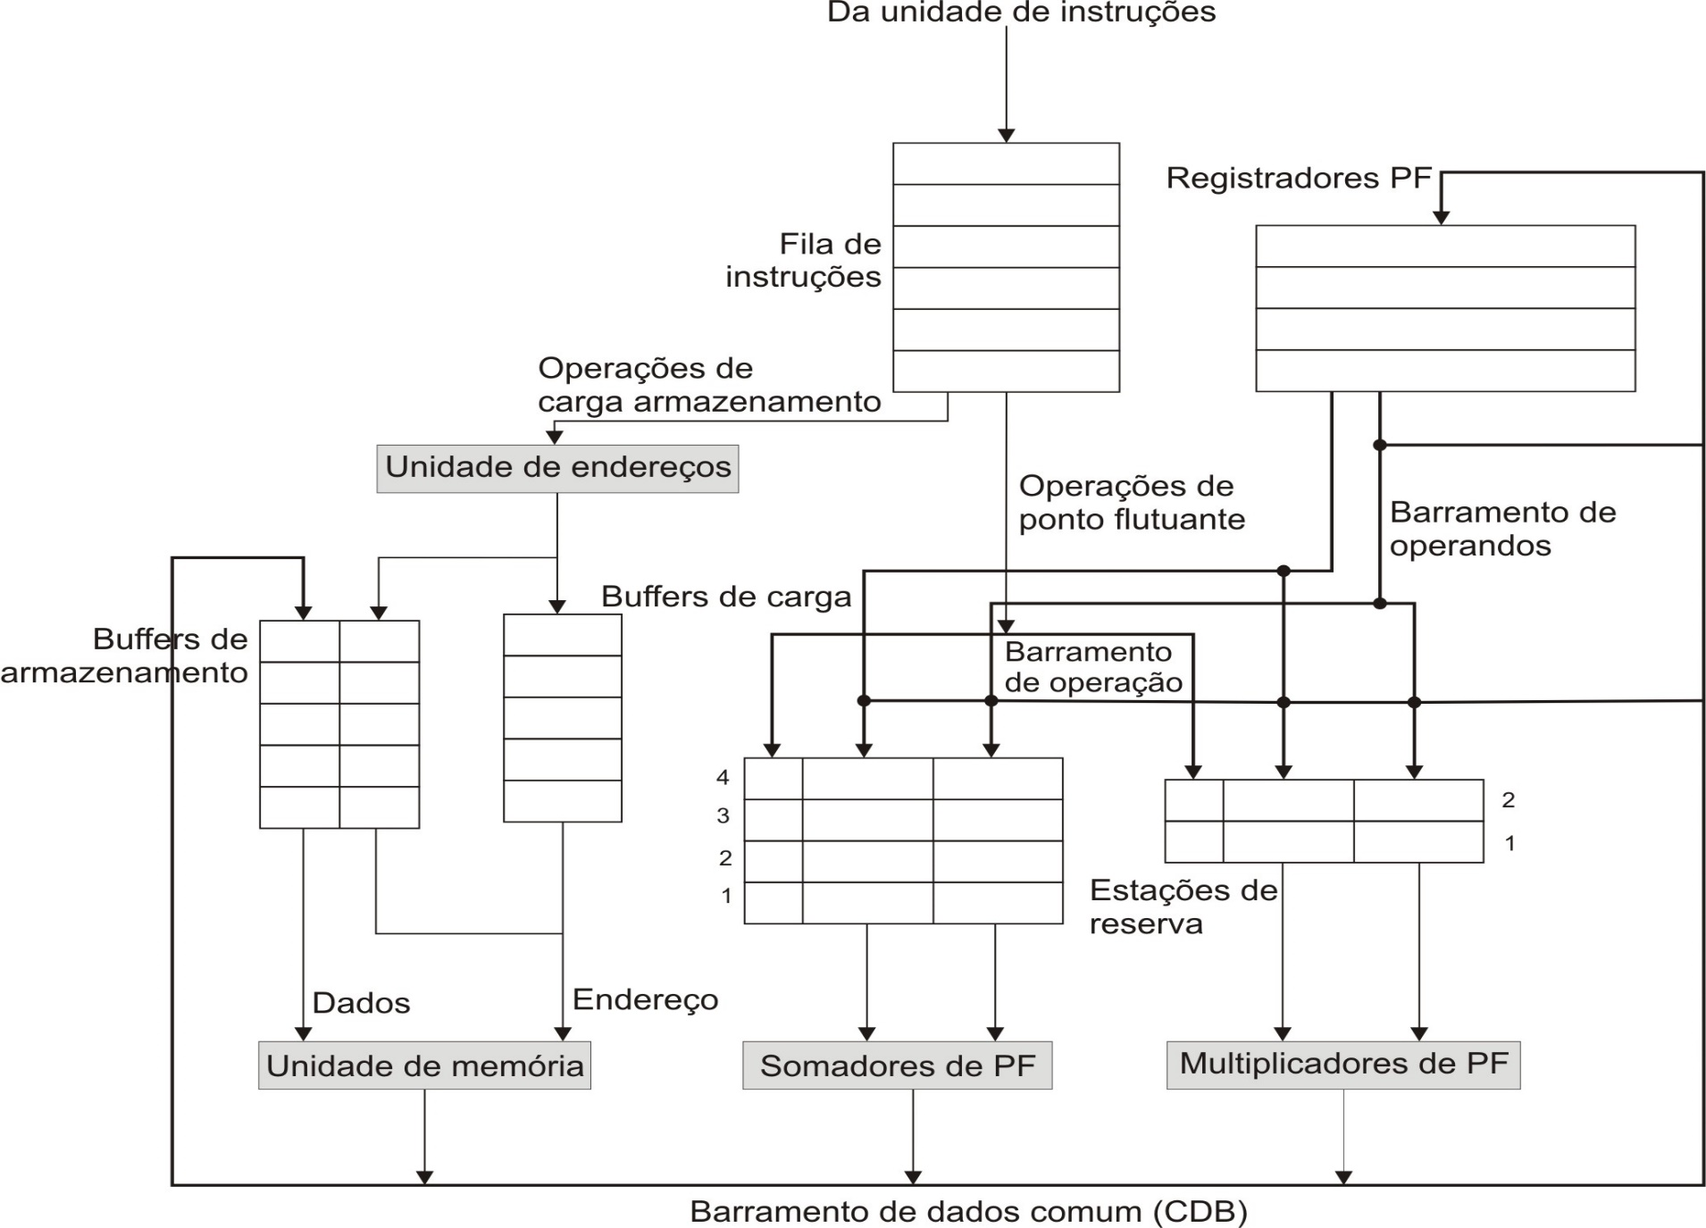
Arquitetura de Hardware

Slide 15
Arquitetura de Hardware

Slide 16

Arquitetura de Hardware

Slide 17
Execução do algoritmo
Ciclo 1
 | Emitir | Fim exec | Gravar
DIV.D F0, F1, F2 | 1
SUB.D F5, F0, F3
ADD.D F0, F2, F4
MULT.D F6, F7, F8
ADD.D F7, F2, F4

Slide 18
Execução do algoritmo
Ciclo 2
 | Emitir | Fim exec | Gravar
DIV.D F0, F1, F2 | 1 | X
SUB.D F5, F0, F3 | 2
ADD.D F0, F2, F4
MULT.D F6, F7, F8
ADD.D F7, F2, F4

Slide 19
Execução do algoritmo
Ciclo 3
 | Emitir | Fim exec | Gravar
DIV.D F0, F1, F2 | 1 | X
SUB.D F5, F0, F3 | 2
ADD.D F0, F2, F4 | 3
MULT.D F6, F7, F8
ADD.D F7, F2, F4

Slide 20
Execução do algoritmo
Ciclo 4
 | Emitir | Fim exec | Gravar
DIV.D F0, F1, F2 | 1 | X
SUB.D F5, F0, F3 | 2
ADD.D F0, F2, F4 | 3 | X
MULT.D F6, F7, F8 | 4
ADD.D F7, F2, F4

Slide 21
Execução do algoritmo
Ciclo 5
 | Emitir | Fim exec | Gravar
DIV.D F0, F1, F2 | 1 | X
SUB.D F5, F0, F3 | 2
ADD.D F0, F2, F4 | 3 | 5
MULT.D F6, F7, F8 | 4
ADD.D F7, F2, F4 | 5

Slide 22
Execução do algoritmo
Ciclo 6
 | Emitir | Fim exec | Gravar
DIV.D F0, F1, F2 | 1 | X
SUB.D F5, F0, F3 | 2
ADD.D F0, F2, F4 | 3 | 5 | 6
MULT.D F6, F7, F8 | 4
ADD.D F7, F2, F4 | 5 | X

Slide 23
Execução do algoritmo
Ciclo 8
 | Emitir | Fim exec | Gravar
DIV.D F0, F1, F2 | 1 | X
SUB.D F5, F0, F3 | 2
ADD.D F0, F2, F4 | 3 | 5 | 6
MULT.D F6, F7, F8 | 4
ADD.D F7, F2, F4 | 5 | 8

Slide 24
Execução do algoritmo
Ciclo 42
 | Emitir | Fim exec | Gravar
DIV.D F0, F1, F2 | 1 | 41 | 42
SUB.D F5, F0, F3 | 2 | X
ADD.D F0, F2, F4 | 3 | 5 | 6
MULT.D F6, F7, F8 | 4 | X
ADD.D F7, F2, F4 | 5 | 8 | 9

Slide 25
Execução do algoritmo
Ciclo 52
 | Emitir | Fim exec | Gravar
DIV.D F0, F1, F2 | 1 | 41 | 42
SUB.D F5, F0, F3 | 2 | 43 | 44
ADD.D F0, F2, F4 | 3 | 5 | 6
MULT.D F6, F7, F8 | 4 | 51 | 52
ADD.D F7, F2, F4 | 5 | 8 | 9

Slide 26
Conclusões
Explora paralelismo
Renomeação de registradores
“Buferização de operandos”
Independência: Compilador X Arquitetura

